Slide 1
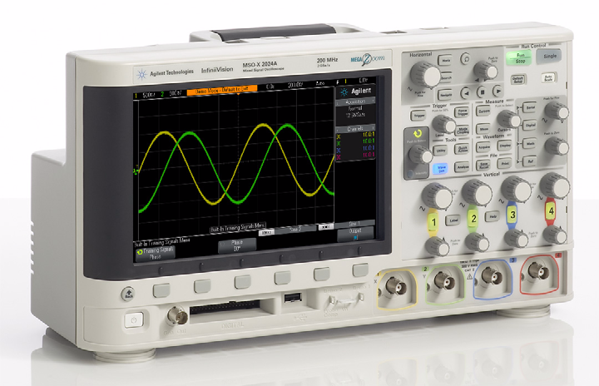
Основные принципы работы осциллографа
Для студентов электротехнических
и физических факультетов
Notes:
Основные принципы работы осциллографа
Настоящее презентация предназначена для студентов электротехнических и физических факультетов. Осциллограф представляет собой важный инструмент для измерения напряжения и времени в современных аналоговых и цифровых электрических цепях. После окончания электротехнического или физического вуза и начала работы в электронной промышленности, вероятно, вы обнаружите, что осциллограф — это единственный измерительный прибор, который используется чаще остальных для тестирования, проверки и отладки схем. Еще во время обучения на электротехническом или физическом вузе какого-либо университета вы будете очень часто использовать осциллограф для проведения измерений в лабораториях по изучению цепей, а также для тестирования и проверки лабораторных работ и схем. Задача этой презентации по основным принципам работы осциллографов и практических работ с использованием лабораторного руководства по осциллографам и учебного пособия заключается в том, чтобы лучше понять область применения и способ эффективного использования осциллографа.

Slide 2
Программа
Что такое осциллограф?
Основы проведения измерений
(низкочастотная модель)
Измерение напряжения и времени
Надлежащее масштабирование сигналов на экране
Описание запуска осциллографа
Принцип работы осциллографа и характеристики работы
Повторение измерения (модель для динамического
диапазона/переменного тока и влияния нагрузки)
Использование лабораторного руководства и учебного пособия
по DSOXEDK
Дополнительные технические ресурсы
Notes:
Программа
В начале презентации будет рассмотрено определение осциллографа. Далее будут затронуты следующие вопросы:
Основы проведения измерений
Выполнение измерений
Масштабирование сигналов
Описание запуска
Принцип работы и характеристики
Динамическое моделирование пробника и нагрузка пробника
Использование лабораторного руководства
Дополнительные технические ресурсы

Slide 3
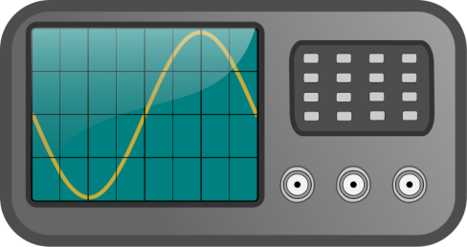
Что такое осциллограф?
ос·цил·ло·граф (осцилло́граф)
Осциллограф преобразует электрические входные сигналы в видимую форму, отображаемую на экране, т. е. преобразует электричество в свет.
Осциллограф динамически строит графики электрических сигналов, изменяющихся по времени, в двух измерениях (обычно напряжение и время).
Инженеры и технические специалисты используют осциллографы для тестирования, проверки и отладки электросхем.
Осциллограф является основным прибором, используемым в электротехнических/физических лабораториях для проведения запланированных экспериментов.
Notes:
Что такое осциллограф?
Осциллограф представляет собой электронный прибор, который преобразует электрические сигналы (главным образом, напряжение) в видимую форму на, отображаемую на экране/дисплее. Другими словами, он преобразует электричество в свет.
Этот прибор динамически строит графики электрических сигналов, изменяющихся по времени, в двух измерениях. По оси Y (или вертикали) на дисплее осциллографа отображается напряжение, по оси X (или горизонтали) — время. Полученные графики напряжения и времени представляют собой "изображение" входного сигнала, которое обычно называют формой сигнала. По мере изменения характеристик входного сигнала можно просматривать непрерывные/динамические обновления отображаемого сигнала на дисплее осциллографа.
Осциллограф является основным прибором, используемым инженерами-электриками для тестирования и проверки электросхем. Этот прибор также широко используется в электротехнических/физических лабораториях для проведения запланированных экспериментов.

Slide 4
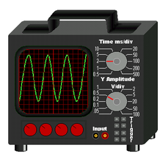
Другие варианты названия
Осциллограф — наиболее распространенный термин.
DSO — Digital Storage Oscilloscope
(цифровой запоминающий осциллограф).
Цифровой осциллограф
Оцифровывающий осциллограф
Аналоговый осциллограф — осциллограф на базе устаревшей технологии, который по-прежнему используется.
CRO – Cathode Ray Oscilloscope (электронно-лучевой осциллограф). Несмотря на то, что в большинстве осциллографов больше не используются электронно-лучевые трубки для отображения сигналов, австралийцы и новозеландцы по-прежнему обозначают их термином CRO.
Вариант написания на английском языке O-Scope
MSO — Mixed Signal Oscilloscope (осциллограф смешанных сигналов содержат каналы сбора данных логического анализатора)
Notes:
Другие варианты названия
Осциллографы называют по-разному, однако наиболее распространенным термином на сегодняшний день остается "осциллограф". Часто можно слышать термин DSO, который расшифровывается как digital storage oscilloscope, что в переводе означает "цифровой запоминающий осциллограф", "цифровой осциллограф" или "оцифровывающий осциллограф". Последние три термина обозначают цифровую технологию, которая применяется в этих приборах, для захвата и сохранения сигналов в цифровом виде.
Осциллографы, в которых применяется технология предыдущего поколения, обычно называют аналоговыми осциллографами. Ваши преподаватели, возможно, использовали такой осциллограф во время обучения в университете.
В Австралии или Новой Зеландии распространен другой термин, которым обозначают осциллограф, — CRO. Это аббревиатура от Cathode Ray Oscilloscope, что в переводе означает электронно-лучевой осциллограф. Несмотря на то, что в большинстве современных цифровых осциллографов для отображения сигналов используются цифровые плоскоэкранные дисплеи, а не электронно-лучевые трубки, австралийцы и новозеландцы по-прежнему обозначают их термином CRO.
Также в английском языке широко распространен вариант написания O-Scope. Наконец, иногда можно встретить термин MSO, который расшифровывается как mixed signal oscilloscope и в переводе означает "осциллограф смешанных сигналов". MSO по сути представляет собой DSO с дополнительными каналами сбора данных логического анализатора.

Slide 5
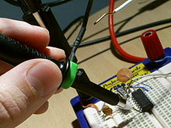
Основы проведения измерений
Пробники передают сигнал с тестируемого устройства на входы BNC осциллографа.
Существует множество различных пробников, которые используются в разных и особых целях
(для высоких частот, высокого напряжения, тока и т. п.).
Наиболее широко используемым типом пробника является "пассивный пробник 10:1 делителя напряжения".
Notes:
Основы проведения измерений
Для измерения электрических сигналов на осциллографе требуется наличие сигнала, который необходимо протестировать, на входных разъемах BNC осциллографа. Если необходимо измерить выходной сигнал генератора, обычно потребуется подключить выход генератора непосредственно ко входу осциллографа с помощью стандартного кабеля BNC или SMA на 50 Ом. Однако, если необходимо измерить характеристики сигнала в определенной точке цепи/схемы, как правило, для этого используется пробник осциллографа.
Существует множество различных пробников, которые используются в разных и особых целях, например для измерений высоких частот, высокого напряжения и тока. Однако наиболее распространенным типом пробника осциллографа для тестирования широкого спектра сигналов является "пассивный пробник 10:1 делителя напряжения". Такой пробник вы будете использовать в большинстве запланированных экспериментов в лаборатории электрических измерений.

Slide 6
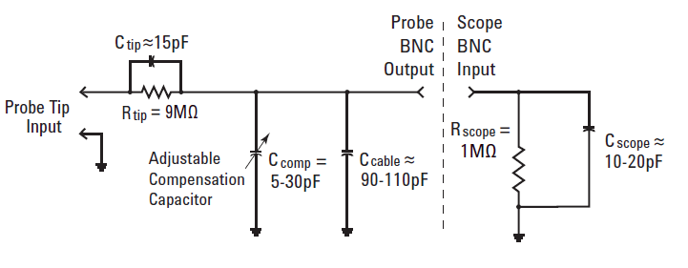
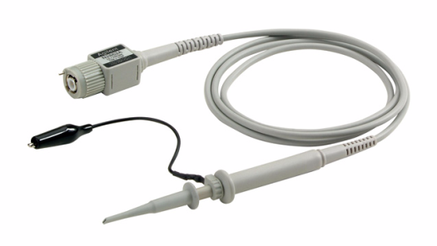
Пассивный пробник 10:1 делителя напряжения
Модель пассивного пробника 10:1
Пассивный означает отсутствие активных элементов, например транзисторов или усилителей.
10:1 означает, что амплитуда сигнала, подаваемого на вход BNC осциллографа, уменьшается на коэффициент, равный 10. Кроме того, входной импеданс увеличивается в 10 раз.
Примечание. Все измерения должны выполняться относительно точки заземления!
Notes:
Пассивный пробник 10:1 делителя напряжения
Рассмотрим электрическую модель пассивного пробника 10:1 делителя напряжения, которая подключается ко входу осциллографа. Термин "пассивный" в названии означает отсутствие в пробнике активной схемы, например транзисторов и усилителей. Другими словами, пробник целиком состоит из пассивных элементов/компонентов, в том числе для измерения сопротивления, емкостного сопротивления и индукции.
"10:1" (произносится как "10-к-1") означает, что пробник снижает амплитуду входного сигнала на коэффициент, равный 10, посредством резистивной сети делителей напряжения. Кроме того, входной импеданс измерительной системы осциллографа (ось Z пробника и осциллографа) обычно увеличивается на коэффициент 10.
Наконец, обратите внимание, что все измерения, в которых применяется пробник такого типа, должны выполняться относительно точки заземления. То есть необходимо подсоединить наконечник входа пробника к необходимой контрольной точке и обязательно подсоединить кабель/зажим заземления пробника к заземлению цепи. Пробник такого типа невозможно использовать для измерения напряжения в двух компонентах между цепями. Для подобного дифференциального измерения потребуется специальный дифференциальный активный пробник.
Кроме того, запрещается использовать пробник осциллографа для замыкания цепи.

Slide 7
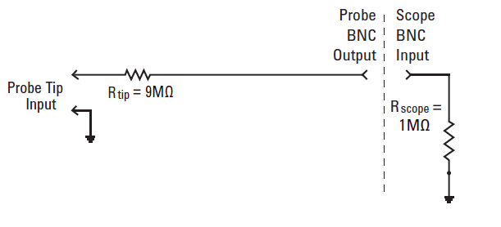
Низкочастотная модель/модель для постоянного тока
Модель пассивного пробника 10:1
Низкочастотная модель/модель для постоянного тока должна быть упрощена до резистора 9 МОм с последовательным сопротивлением входа осциллографа на 1 МОм.
Коэффициент затухания пробника
  Некоторые осциллографы, например Agilent 3000 серии X, автоматически определяют пробники 10:1 и настраивают все параметры отклонения и измерения напряжения относительно наконечника пробника.
  Для некоторых осциллографов, например Agilent 2000 серии X, требуется ввести коэффициент затухания пробника 10:1 вручную.
Модель для динамического диапазона/переменного тока будет рассмотрена далее, а такжев лабораторной работе № 5.
Notes:
Низкочастотная модель/модель для постоянного тока
Для измерения низких частот или постоянного тока необходимо существенно упростить используемую модель пробника осциллографа. Отсоедините все емкостные элементы, обозначенные на модели на предыдущем слайде. Оставьте рядом с наконечником пробника резистор 9 МОм с последовательным стандартным сопротивлением входа осциллографа на 1 МОм. Согласно закону Ома, уровень напряжения сигнала на входе BNC осциллографа составит 1/10 от уровня напряжения на наконечнике пробника.
V_{осциллографа} = V_{наконечника} x 1 МОм/(1 МОм + 9 МОм)
На большинстве современных осциллографов настроены коэффициенты затухания пробника, которые автоматически компенсируют измерения напряжения таким образом, что они будут предоставляться относительно наконечника пробника. Некоторые осциллографы, например Agilent 3000 серии X, автоматически определяют подключение пробника 10:1. На некоторых осциллографах начального уровня, например Agilent 2000 серии X, пользователь должен ввести коэффициент затухания пробника вручную. После того как осциллограф автоматически определил коэффициент затухания пробника или пользователь ввел это значение вручную, осциллограф выдает показания для всех измерений напряжения с компенсацией. К примеру, если подсоединить пробник 10:1 к источнику питания 5 В постоянного тока, то осциллограф фактически определит сигнал 0,5 В постоянного тока на входе BNC. Однако при использовании коэффициента затухания пробника 10:1 осциллограф сообщит о наличии сигнала 5 В постоянного тока на наконечнике пробника.
Позднее мы рассмотрим модель пассивного пробника 10:1 делителя напряжения повышенной точности для динамического диапазона/переменного тока. Подробное описание модели будет также приведено в практической лабораторной работе № 5.

Slide 8
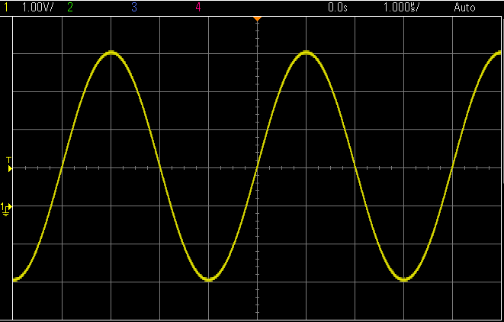
Описание дисплея осциллографа
Отклонение = 1 В/деление
Развертка = 1 мкс/деление
1 деление
1 деление
Вольты
Время
Область отображения сигнала представлена сеткой (или делениями).
Расстояние между вертикальными линиями сетки соответствует настройке числа вольт на деление.
Расстояние между горизонтальными линиями сетки соответствует настройке числа секунд на деление.
Notes:
Описание дисплея осциллографа
После того как с помощью пробника был получен сигнал для осциллографа, настройте масштабирование по вертикали и горизонтали осциллографа, чтобы приступить к измерениям. Как было сказано ранее, осциллограф отображает полученные данные на осях X и Y. Напряжение (амплитуда сигнала) отображается по оси Y, а время — по оси X.
Область отображения сигнала разделена сеткой, которая образует деления. На вертикальной оси находятся 8 вертикальных делений. Каждое вертикальное деление или расстояние между горизонтальными линиями сетки соответствует настройке числа вольт на деление осциллографа, значение которой отображается в левом верхнем углу дисплея. В рассматриваемом примере масштабирование по вертикали осциллографа равно 1 В/деление, разность напряжения между каждой горизонтальной линией сетки составляет 1 В. Максимальная полная амплитуда, которую может измерить осциллограф, с такой настройкой (1 В/деление) составляет при парном импульсе 8 В (8 делений x 1 В/деление).
На горизонтальной оси находятся 10 горизонтальных делений. Каждое горизонтальное отклонение или расстояние между вертикальными линиями сетки соответствует настройке числа секунд на деление осциллографа. Это значение отображается в правом верхнем углу дисплея осциллографа. В рассматриваемом примере масштабирование по горизонтали осциллографа равно 1 мкс/деление, разность времени между каждой вертикальной линией сетки составляет 1 мкс. Максимальное время, которое можно измерить на экране осциллографа, равно 10 мкс (10 делений x 1 мкс/деление).

Slide 9
Выполнение измерений методом визуальной оценки
Наиболее распространенный метод измерения
Отклонение = 1 В/деление
Развертка = 1 мкс/деление
V макс
V парный импульс
Индикатор уровня заземления (0,0 В)
Период
Период (T) = 4 деления x 1 мкс/деление = 4 мкс, Част = 1/T = 250 кГц.
V парный импульс = 6 делений x 1 В/деление = 6 В при парном импульсе
V макс = +4 деления x 1 В/деление = +4 В, V мин = ?
Notes:
Выполнение измерения методом визуальной оценки
Существует несколько методов измерения напряжения и времени по отображаемому сигналу, однако самым распространенным является метод визуальной оценки. Инженеры, которые часто используют осциллографы, могут быстро измерить амплитуду и синхронизацию сигналов. В рассматриваемом примере период входного сигнала повторяется каждые 4 деления и настроено масштабирование по горизонтали 1 мкс/деление. По этим данным можно быстро вычислить, что период (T) сигнала равен приблизительно 4 мкс (4 деления x 1 мкс/деление), следовательно, частота составит 250 кГц (Част = 1/T).
При определении полной амплитуды этого сигнала можно заметить, что этот сигнал растягивается по вертикали приблизительно на 6 делений, каждое из которых составляет 1 В/деление. Таким образом полная амплитуда равна при парном импульсе приблизительно 6 В (6 делений x 1 В/деление).
Чтобы измерить абсолютное пиковое напряжение сигнала, сначала необходимо определить положение индикатора/значка уровня заземления слева от координатной сетки. Это точка определяет уровень, равный 0 В. После этого можно заметить, что амплитуда положительного пика (Vмакс) этого сигнала составляет приблизительно 4 деления над индикатором заземления, следовательно, напряжение положительного пика этого сигнала равно приблизительно +4 В над уровнем заземление (+4 деления x 1 В/деление).
Теперь самостоятельно определите амплитуду отрицательного пика (Vмин) этого сигнала.

Slide 10
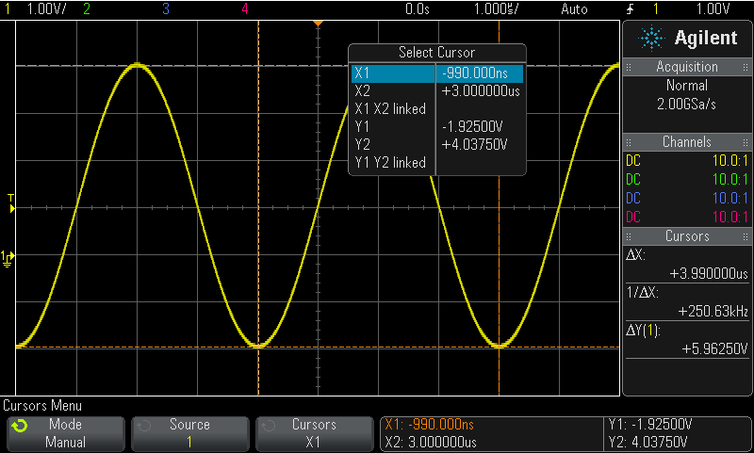
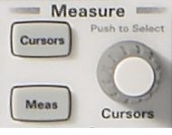
Выполнение измерений с помощью курсоров
Курсор Y2
Курсор X1
Элементы управления курсорами
Курсор X2
Δ показаний
Курсор Y1
Абсолютное значение V и T
Вручную установите курсоры X и Y в необходимые точки измерения.
Осциллограф автоматически умножит значения на коэффициенты масштабирования по вертикали и горизонтали для получения абсолютных значений и их разности.
Notes:
Выполнение измерений с помощью курсоров
Для более прецизионного и точного измерения напряжения и времени используйте курсоры X и Y осциллографа. Включение курсоров позволяет отслеживать горизонтальные и вертикальные курсоры/маркеры, которые автоматически отображают напряжение и время в соответствующих точках. В нижней части экрана отображаются абсолютные значения напряжения и времени для каждого курсора, в правой части экрана — разность напряжения и разность времени между курсорами. Чтобы измерить двойную амплитуду напряжения этого сигнала, достаточно установить курсоры Y1 и Y2 в верхнюю и нижнюю точки сигнала. Для измерения периода и частоты этого сигнала установите курсоры X1 и X2 в две последовательные точки на форме сигнала, где она пересекается с определенным уровнем напряжения/порога.

Slide 11
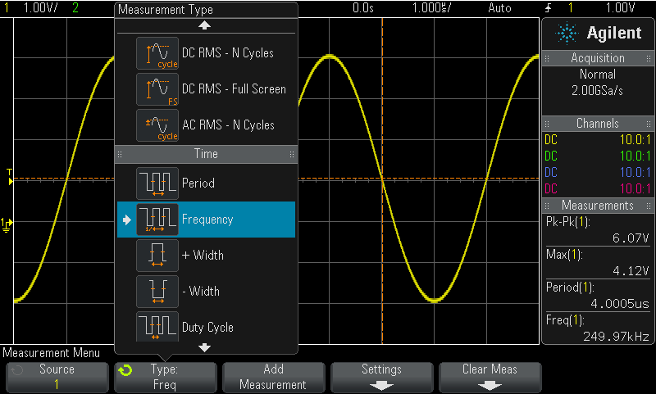
Выполнение измерений с помощью автоматических параметрических измерений осциллографа
Показание
Выберите не более 4 автоматических параметрических измерения с постоянно обновляемыми показаниями.
Notes:
Выполнение измерений с помощью автоматических параметрических измерений осциллографа
Для выполнения измерений можно использовать не только устанавливаемые пользователем курсоры осциллографа, но и функцию автоматических параметрических измерений осциллографа, которая позволяет получить точное значение еще быстрее. Большинство современных цифровых запоминающих осциллографов профессионального уровня могут автоматически измерять параметры напряжения и времени, в том числе напряжение при парном импульсе, максимальное и минимальное напряжение, период, частоту, время нарастания, время спада и т. п.

Slide 12
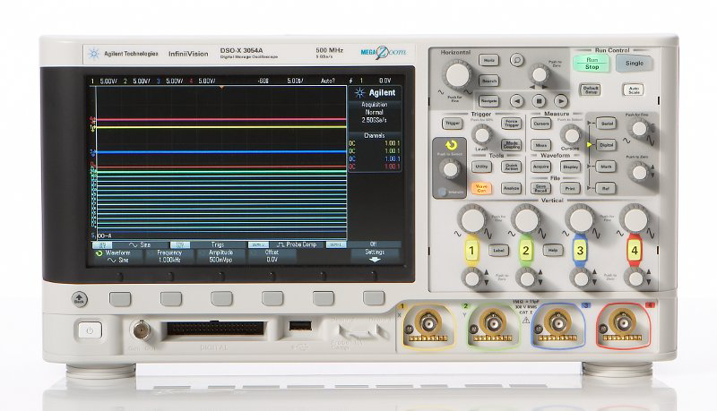
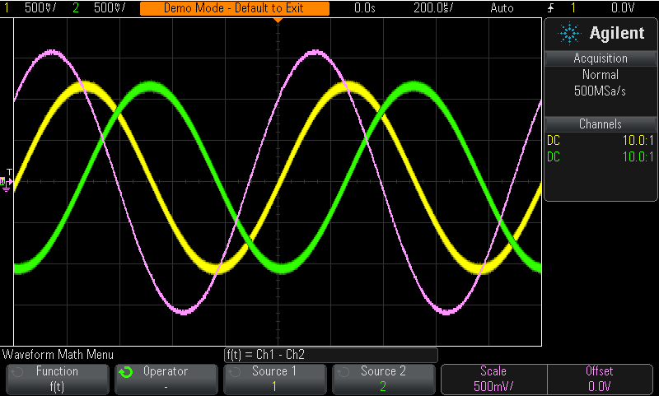
Основные элементы управления настройкой осциллографа
Масштабирование по горизонтали (s/div (с/деление))
Trigger Level
(Уровень запуска)
Положение по горизонтали
Масштабирование по вертикали (V/div (В/деление))
Положение по
вертикали
Входы BNC
Осциллографы Agilent InfiniiVision 2000 и 3000 серии X
Notes:
Основные элементы управления настройкой осциллографа
Перед выполнением на осциллографе каких-либо измерений сначала необходимо отрегулировать элементы управления масштабированием по вертикали и горизонтали осциллографа, чтобы задать надлежащий масштаб сигнала на дисплее осциллографа. К основным элементам управления относятся элементы управления масштабированием по вертикали и горизонтали, а также ручка уровня запуска.
Элементы управления масштабированием по вертикали для каждого входного канала осциллографа расположены справа, ближе к нижней части передней панели осциллографа, непосредственно над входами BNC. Крупная ручка регулирует настройку числа вольт на деление по вертикали, маленькая ручка — положение по вертикали (или смещение).
Элементы управления масштабированием по горизонтали осциллографа расположены ближе к верхней части передней панели осциллографа. Крупная ручка регулирует настройку числа секунд на деление, маленькая ручка — положение по горизонтали (или задержку).
Ручка уровня запуска расположена под элементами управления масштабированием по горизонтали. Процедура запуска осциллографа будет подробно рассмотрена позднее.

Slide 13
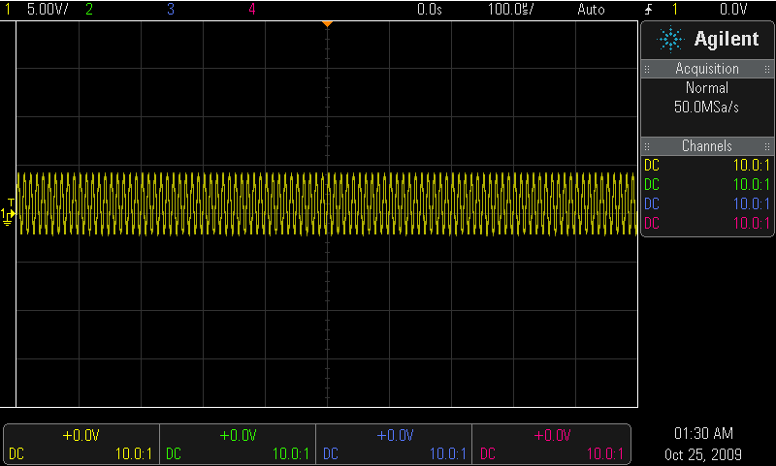
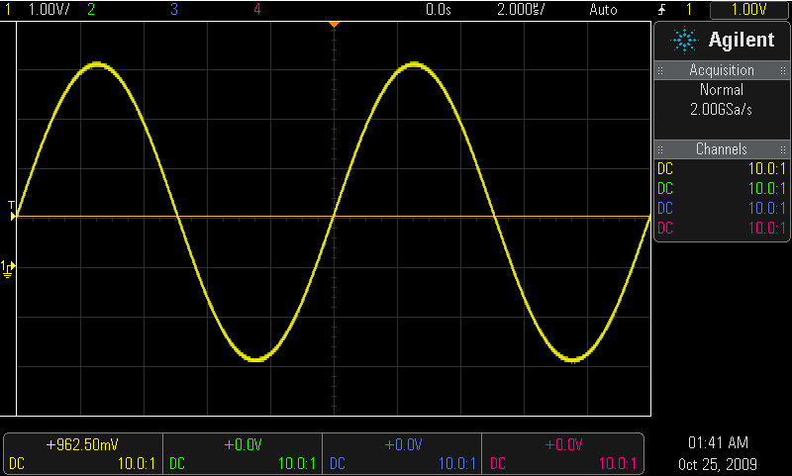
Надлежащее масштабирование сигнала
Исходная настройка (пример)
Оптимальная настройка
- Отображается слишком много циклов.
- Слишком малый масштаб амплитуды.
Уровень запуска
Поворачивайте ручку V/div (В/деление), пока форма сигнала не заполнит большую часть экрана по вертикали.
Поворачивайте ручку положения по вертикали, пока форма сигнала не будет выровнена по центру относительно вертикали.
Поворачивайте ручку S/div (C/деление), пока по горизонтали не отобразится лишь несколько циклов.
Поворачивайте ручку Trigger Level (Уровень запуска), пока уровень не будет находиться около центра формы сигнала по вертикали.
Настройка масштабирования сигнала осциллографа — это повторяющийся процесс использования элементов на передней панели для получения оптимального изображения на экране.
Notes:
Надлежащее масштабирование сигнала
Как правило, настройка масштабирования сигнала осциллографа выполняется неоднократно. Например, по исходному масштабированию можно определить относительно низкую амплитуду сигнала и наличие большого числа циклов на экране, как показано на снимке экрана слева. В этом случае мы видим, что высота амплитуды изображенного сигнала составляет всего лишь 1 деление. Поверните ручку числа вольт на деление, чтобы увеличить масштаб сигнала. Если повернуть ручку в неправильном направлении, то масштаб сигнала по вертикали уменьшится. Поворачивайте ручку в противоположном направлении, пока форма сигнала не будет занимать большую половину экрана в высоту. Обратите внимание, что при нажатии ручки V/div (В/деление) уменьшается шаг настройки для параметра числа вольт на деление, что позволяет заполнить большую часть экрана для более точных и прецизионных измерений.
Если входной сигнал имеет смещение постоянной составляющей (сигнал смещается выше или ниже центрального положения на экране), то может потребоваться отрегулировать положение формы сигнала по центру экрана с помощью ручки положения по вертикали.
Для надлежащего масштабирования по горизонтали поверните ручку S/div (С/деление) (также называется регулятором временной развертки) так, чтобы на экране отображалась лишь пара циклов сигнала. Однако если необходимо просмотреть только быстрый фронт цифрового сигнала, установите для параметра числа секунд на деление низкое значение, чтобы просмотреть быстрый передний или задний фронты с высоким разрешением по горизонтали.
Наконец, для получения стабильного изображения может потребоваться настроить уровень запуска. При вращении ручки уровня запуска отобразится индикатор уровня запуска по горизонтали (аналогичен курсору напряжения), который обозначает фактический уровень запуска. Обычно правильная настройка уровня запуска соответствует приблизительно 50% от вертикальной амплитуды сигнала. Для быстрой установки уровня запуска на 50% при повторяющемся входном сигнале достаточно нажать ручку уровня запуска. Процедура запуска будет подробно рассмотрена позднее.
Обратите внимание, что после использования элементов управления масштабированием по вертикали и горизонтали, а также уровнем запуска может потребоваться повторно настроить некоторые параметры, чтобы получить необходимое изображение.
Запомните еще один быстрый и легкий способ настройки масштабирования осциллографа по простым повторяющимся входным сигналам — функция автомасштаба. Тем не менее функцию автомасштаба не всегда можно выполнить в отношении более сложных сигналов. При частом использовании этой функции вы не сможете эффективно работать с осциллографом, когда потребуется выполнить настройки вручную. Кроме того, преподаватель может отключить на осциллографе функцию автомасштаба с помощью специальной команды.
Примечание для преподавателя. Чтобы отключить функцию автомасштаба, загрузите команду ":AUToscale DISable", установив соединение с осциллографом посредством USB или сети LAN. После загрузки этой команды в осциллограф, функция автомасштаба будет отключена на постоянной основе до тех пор, пока не будет загружена команда включения (:AUToscale ENABle).

Slide 14
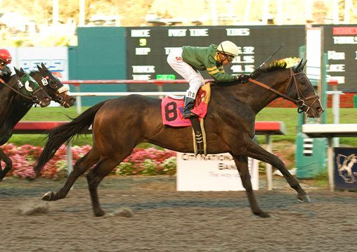
Описание запуска осциллографа
Функцию запуска осциллографа зачастую недооценивают, однако крайне важно уметь правильно ее использовать.
Сравните "запуск" осциллографа с синхронизированной фотосъемкой.
Один "снимок" сигнала состоит из множества последовательных оцифрованных проб.
Съемку необходимо синхронизировать по уникальной точке повторяющегося сигнала.
Чаще всего запуск осциллографа основан на синхронизации циклов сбора (съемки) по переднему или заднему фронту сигнала на определенном уровне напряжения.
Запуск осциллографа можно сравнить фотофинишу на скачках
Notes:
Описание запуска осциллографа
Функцию запуска осциллографа зачастую недооценивают, однако крайне важно уметь правильно ее использовать особенно при отслеживании очень сложных сигналов. Запуск осциллографа можно сравнить с синхронизированной фотосъемкой. Один "снимок" сигнала в действительности состоит из множества отдельных и последовательных оцифрованных проб.
Обычно при отслеживании повторного входного сигнала осциллограф выполняет повторяющиеся циклы сбора (или съемку) для вывода реального изображения входного сигнала. Подобную повторяющуюся съемку, выполняемую осциллографом, необходимо синхронизировать по уникальной точке входного сигнала, чтобы отобразить стабильный сигнал на дисплее осциллографа.
Хотя на некоторых осциллографах можно выбрать различные расширенные режимы запуска, наиболее распространен тип запуска, при котором осциллограф срабатывает, когда входной сигнал пересекает определенный уровень порогового напряжения в прямом или обратном направлении. Такой способ называется запуском по фронту. Другими словами, осциллограф запускается (выполняет съемку), когда входной сигнал переходит от низкого уровня напряжения к высокому уровню напряжения (запуск по переднему фронту) или когда входной сигнал переходит от высокого уровня напряжения к низкому уровню напряжения (запуск по заднему фронту).
Запуск осциллографа можно сравнить с фотофинишем на скачках. Чтобы точно определить победителя скачек, затвор фотоаппарата должен быть синхронизирован с моментом, когда нос лидирующей лошади пересекает линию финиша на направлению скачки.

Slide 15
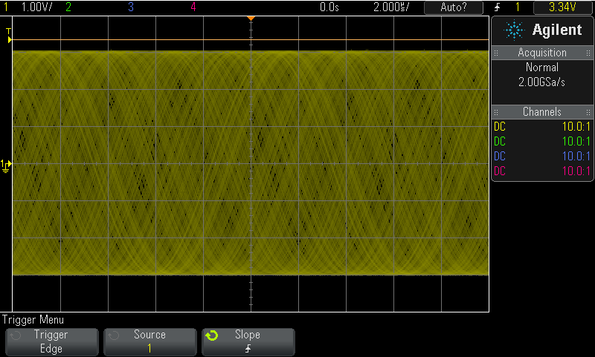
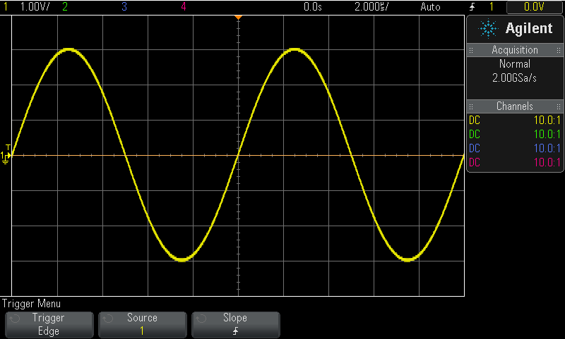
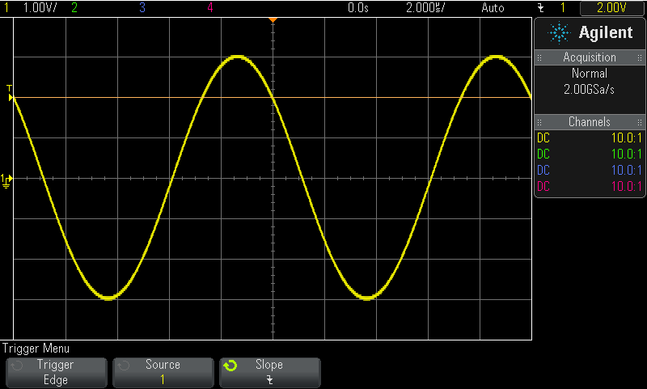
Примеры запуска
Уровень запуска над сигналом
Точка запуска
Точка запуска
Запуск не выполнен
(несинхронизированная съемка)
Запуск = передний фронт при 0,0 В
Отрицательное время
Положительное время
Запуск = задний фронт при +2,0 В
Точка запуска по умолчанию (начало отсчета) на DSO = центр экрана (по горизонтали)
Единственная точка запуска на аналоговых осциллографах старых моделей = левая часть экрана
Notes:
Примеры запуска
На этом слайде представлены три примера запуска осциллографа. На снимке экрана слева уровень запуска осциллографа находится выше сигнала. В этом случае входной сигнал никогда не пересекает уровень порога запуска в любом направлении. С помощью режима запуска Auto (Авто), который используется на осциллографе по умолчанию, осуществляются асинхронные снимки входного сигнала и наблюдается неустойчивый сигнал. Фактически этот пример демонстрирует, что запуск не выполняется.
При использовании режима запуска Auto (Авто) осциллограф выполняет "автоматические" асинхронные запуски, если реальное событие запуска не происходит по истечении заданного периода ожидания. Несмотря на то, что сигнал не синхронизирован и не является устойчивым, можно по меньшей мере наблюдать масштаб сигнала по вертикали. Если использован режим запуска осциллографа Normal (Нормальный) и уровень запуска установлен над сигналом, то осциллограф не создаст снимки и устойчивые или неустойчивые сигналы будут отсутствовать.
На снимке экрана в центре осциллограф настроен на запуск по передним фронтам входного сигнала и уровень запуска установлен приблизительно на 50%. В этом случае передний фронт входного сигнала отображается точно по центру экрана. Это точка запуска осциллографа по умолчанию.
На снимке экрана справа осциллограф настроен на запуск по задним фронтам входного сигнала и уровень запуска установлен на более высокий уровень (+2,0 В), который находится ближе к положительному пику сигнала. Теперь задний фронт входного сигнала отображается точно по центру экрана. Это положение опять служит точкой запуска.
Несмотря на то, что на всех цифровых осциллографах точка запуска по умолчанию расположена в центре экрана (по горизонтали), ее можно переместить влево или вправо, повернув ручку задержки по горизонтали (ее также называют ручкой положения по горизонтали). На аналоговых осциллографах старых моделей уровень запуска находится в левой части экрана. Это значит, что аналоговые осциллографы отображают только те участки сигналов, которые следуют за событием запуска (иногда их называют данными положительного времени). На DSO могут отображаться участки сигналов как предшествующие (отрицательное время или предпусковые данные) событию запуска, так и следующие (данные положительного времени) за ним. Предпусковые данные позволяют анализировать данные сигналов, которые вызвали определенное состояние ошибки при запуске.

Slide 16
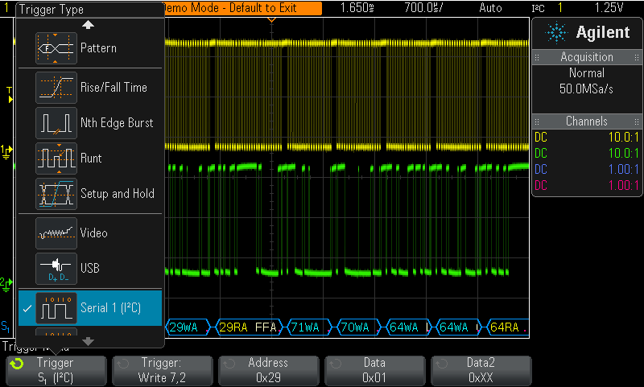
Расширенный запуск осциллографа
Пример. Запуск по последовательной шине I²C
В большинстве экспериментов, проводимых в студенческой лаборатории, используется стандартный запуск по фронту
Для запуска по более сложным сигналам требуются расширенные варианты запуска.
.
Notes:
Расширенный запуск осциллографа
Несмотря на то, что в большинстве запланированных экспериментов для студентов электротехнических и физических факультетов используется преимущественно простой запуск по переднему или заднему фронтам, некоторые современные осциллографы профессионального уровня имеют расширенные режимы запуска для синхронизации циклов сбора (съемки сигналов) по более сложным сигналам.
В данном примере показан сложный тактовый сигнал и сигнал данных, передаваемые по последовательной шине I²C. Для запуска по уникальному событию последовательной шины, например записи по определенному адресу, требуется выполнить запуск по шине I²C. Простой запуск по фронту выполняется только на пересечениях с произвольными фронтами.

Slide 17
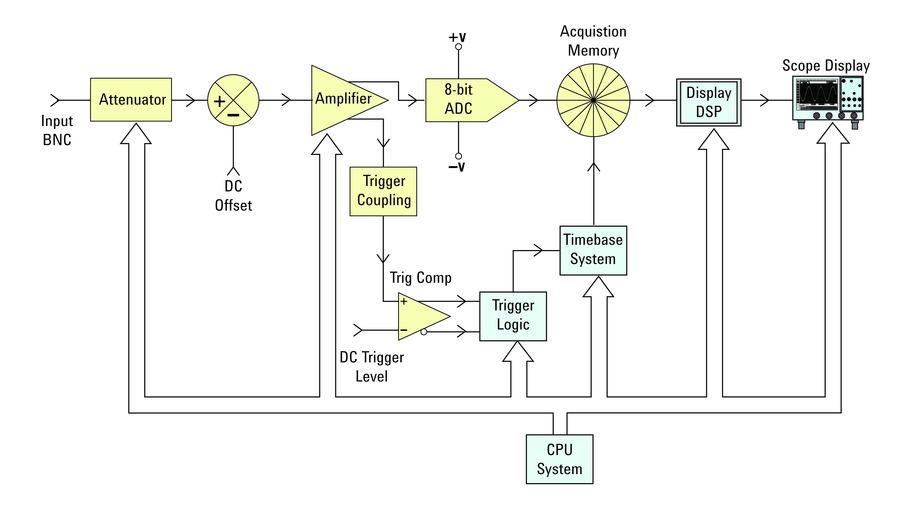
Принцип работы осциллографа
Желтый = блоки канала
Голубой = блоки системы (поддержка всех каналов)
Блок-схема DSO
Notes:
Принцип работы осциллографа
Все цифровые запоминающие осциллографы (DSO) построены на базе аналого-цифрового преобразователя (ADC) и модуля памяти. Именно этот компонент осциллографа создает снимки сигнала. Аналоговый входной сигнал поступает в ADC, где аналоговое значение напряжения в определенном моменте времени преобразуется в цифровое двоичное значение. Обычно в большинстве современных DSO для этого используются 8 битов разрешения по вертикали. Другими словами, обычные DSO могут разложить значения напряжения входных сигналов из 1 части на 256 составляющих.
Входной сигнал предварительно масштабируется в блоках Attenuator (Аттенюатор), DC offset (Смещение постоянной составляющей) и Amplifier (Усилитель) таким образом, чтобы сигнал попал в заданный динамических диапазон ADC. Во время вращения ручки V/div (В/деление) в блоке аттенюатора настраиваются определенные сети делителей напряжения для возможного уменьшения амплитуды входного сигнала, а также устанавливается коэффициент усиления. С помощью ручки положения по вертикали изменяется смещение постоянной составляющей. Это делается для того, чтобы входной сигнал, содержащий определенное смещение постоянной составляющей, попал в пределы заданного динамического диапазона ADC.
Блоки запуска и временной развертки определяют время и скорость отбора проб ADC (съемки). Сигнал запуска фактически определяет время, когда блок временной развертки должен остановить циклы сбора (снимки). Например, если объем памяти осциллографа составляет 1000 точек (или проб на цикл сбора) и на осциллографе настроен запуск точно по центру экрана, то блок временной развертки разрешит блокам ADC/памяти непрерывно собирать пробы на входе или позволит заполнить по меньшей мере половину объема памяти. После события запуска блок временной развертки подаст команду в блоки ADC/памяти для отбора 500 дополнительных проб перед остановом отбора. При этом первые 500 проб в памяти осциллографа будут представлять собой данные сигнала перед событием запуска, а последние 500 проб — данные сигнала после события запуска.
По завершении цикла сбора необходимо обработать пробы, сохраненные в памяти осциллографа, для их отображения. В DSO старых моделей для считывания данных из памяти (по одной пробе единовременно), обработки и повторного сохранения выборочных данных в памяти дисплея использовался ЦП осциллографа. Этот процесс занимал массу времени и иногда становился причиной низкой скорости обновления сигнала, в частности при обработке объемных записей. В большинстве современных DSO применяются отдельные и устанавливаемые на заказ DSP, которые обеспечивают быструю обработку/цифровую фильтрацию данных и эффективную передачу данных сигналов в память дисплея, что способствует повышению пропускной способности и скорости обновления сигнала.

Slide 18
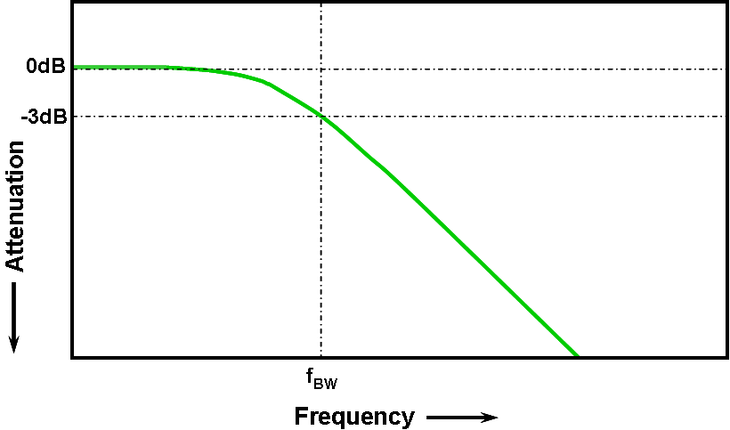
Характеристики работы осциллографа
Полоса пропускания является наиболее важной характеристикой осциллографа
Гауссова амплитудно-частотная характеристика осциллографа
Все осциллографы обладают амплитудно-низкочастотной характеристикой.
Частота, при которой входной сигнал с синусоидальной волной затухает на 3 дБ, определяет полосу пропускания осциллографа.
-3 дБ равняется приблизительно -30% амплитудной погрешности (-3 дБ = 20 Log ).
Notes:
Характеристики работы осциллографа
Осциллограф обладает массой различных характеристик, но наиболее важной является полоса пропускания. Максимальная частота входного сигнала, которую можно зарегистрировать и точно измерить осциллографом, зависит от характеристики полосы пропускания. Однако осциллограф не может точно измерить сигналы с той же частотой, что и у полосы пропускания.
Все осциллографы обладают амплитудно-низкочастотной характеристикой, обычно называемый гауссовой амплитудно-частотной характеристикой. Гауссова амплитудно-частотная характеристика весьма точно соответствует однополюсному фильтру низких частот. Возможно, на других занятиях по электротехнике вы изображали схемы аналогичных характеристик, которые известны как диаграммы Боде.
По мере повышения частоты входного сигнала в осциллографе начинается его затухание и накапливается погрешность. Частота, при которой входной сигнал с синусоидальной волной затухает на 3 дБ, соответствует полосе пропускания осциллографа. Затухание 3 дБ приблизительно соответствует 30%, что можно вычислить по формуле 20 Log(Vo/Vi).

Slide 19
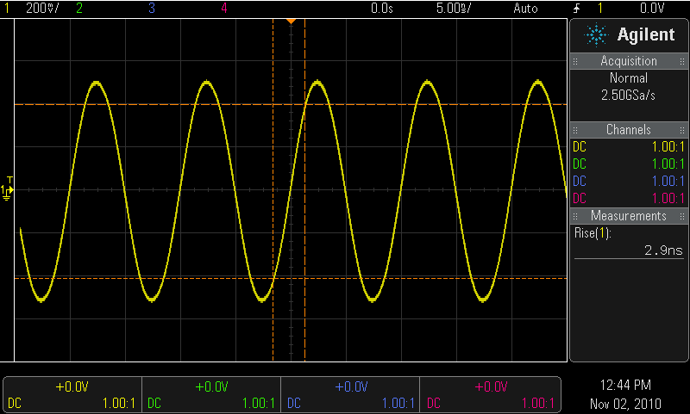
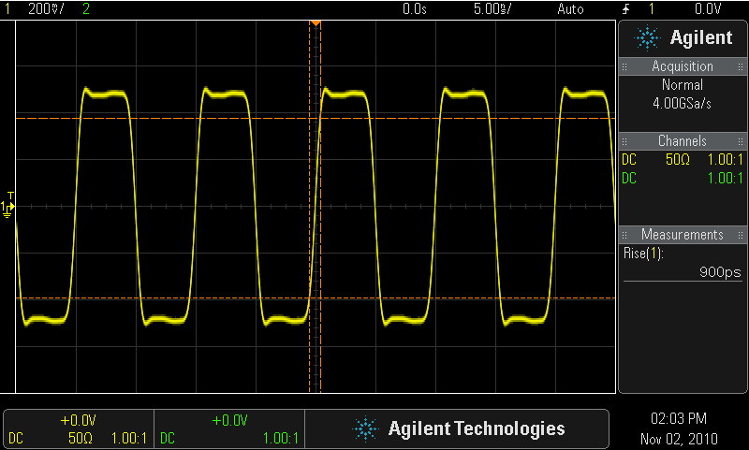
Выбор нужной полосы пропускания
Вход = цифровой тактовый сигнал с частотой 100 МГц
Отклик при использовании осциллографа с полосой пропускания 100 МГц
Отклик при использовании осциллографа с полосой пропускания 500 МГц
Требуемая полоса пропускания для аналоговых приборов — по меньшей мере в 3 раза выше частоты синусоидальной волны.
Требуемая полоса пропускания для цифровых приборов — по меньшей мере в 5 раз выше тактовой частоты цифрового сигнала.
Более точное определение полосы пропускания основывается на скоростях фронтов сигнала (см. приложение "Полоса пропускания" в конце презентации)
Notes:
Выбор нужной полосы пропускания
Поскольку синусоидальные волны входного сигнала затухают приблизительно на 30% (-3 дБ) от частоты полосы пропускания осциллографа, для тестирования сигналов запрещается использовать осциллограф с определенной полосой пропускания, совпадающей с частотой сигналов.
Для проведения аналоговых/РЧ-измерений (синусоидальных волн) полоса пропускания осциллографа должна быть в три раза шире самой высокой частоты синусоидальной волны входного сигнала, который потребуется измерить. Как правило, при полосе пропускания осциллографа, равной 1/3, затухание сигналов минимально.
При использовании цифровых приборов, часто встречающихся в настоящее время, полоса пропускания осциллографа должна по меньшей мере в 5 раз превышать максимальную тактовой частоту системы. Как известно из курсов по электротехнике, все сигналы, в том числе цифровые тактовые сигналы, состоят из множества синусоидальных волн. Если полоса пропускания по меньшей мере в пять раз превышает максимальную тактовую частоту, то осциллограф сможет регистрировать сигналы до пятой гармоники с минимальным затуханием.
На этом слайде представлены два осциллографа с разными полосами пропускания, регистрирующие один и тот же цифровой тактовый сигнал с частотой 100 МГц. На снимке экрана слева изображен цифровой тактовый сигнал 100 МГц при регистрации осциллографом с полосой пропускания 100 МГц. Затухание наивысшей гармоники этого сигнала произошло в такой степени, что фактически осталась только основная частотная составляющая этого тактового сигнала (синусоидальная волна 100 МГц).
На снимке экрана справа изображен тактовый сигнал сигнал 100 МГц при регистрации осциллографом с полосой пропускания 500 МГц. Такой осциллограф регистрирует не только основную частотную составляющую 100 МГц, но и 3 и 5 гармоники с приемлемой точностью.
Обратите внимание, что рекомендация относительно использования коэффициента 5X для цифровых приборов в действительности основана на практическом опыте. Для определения нужной полосы пропускания используется более точный метод, основанный на фактическом частотном содержимом высокоскоростных фронтов, без учета тактовой частоты. Для получения дополнительной информации см. приложение "Оценка полосы пропускания осциллографа в приложениях" в конце презентации.

Slide 20

Другие важные характеристики осциллографа
Частота дискретизации (проб/с) — по меньшей мере в 4 раза больше полосы пропускания
Объем памяти определяет максимальную длину сигнала, которую можно зарегистрировать, не прерывая отбор проб с максимальной частой дискретизации осциллографа.
Число каналов — обычно 2 или 4. В модели MSO добавлено от 8 до 32 каналов сбора цифровых данных с разрешением 1 бит (высоким и низким).
Скорость обновления сигнала — более высокая скорость увеличивает вероятность регистрации редких проблем в цепи.
Качество изображения дисплея — размер, разрешение, число уровней яркости дисплея.
Расширенные режимы запуска — классифицированные по времени длительности импульса, по шаблону, видеосигналу, последовательному сигналу, нарушению сигнала (скорость фронта, время настройки/удержания, короткий пакет) и т. д.
Notes:
Другие важные характеристики осциллографа
Несмотря на то, что полоса пропускания является наиболее важной характеристикой осциллографа, существуют другие характеристики, которые необходимо учитывать при выборе и приобретении осциллографа. Они перечислены ниже.
Частота дискретизации должна быть по меньшей мере в 4 раза выше полосы пропускания осциллографа.
Объем памяти определяет длину сигнала, которую можно зарегистрировать.
Число каналов — большинство осциллографов поддерживают 2 или 4 сигнала. Тем не менее модели MSO оснащены дополнительными логическими каналами синхронизации для сбора данных, которые позволяют отслеживать и тестировать более сложные цифровые сигналы.
Скорость обновления сигнала — быстрое обновление означает быструю съемку, что повышает вероятность регистрации осциллографом редких событий, например импульсных помех.
Качество изображения дисплея зависит от размера, разрешения и число уровней яркости. Градация яркости — важная характеристика дисплея осциллографа для определения и оценки случайного шума и дрожания.
Расширенные режимы запуска позволяют осциллографу выполнять синхронизацию по более сложным сигналам, например сигналам последовательной шины.

Slide 21
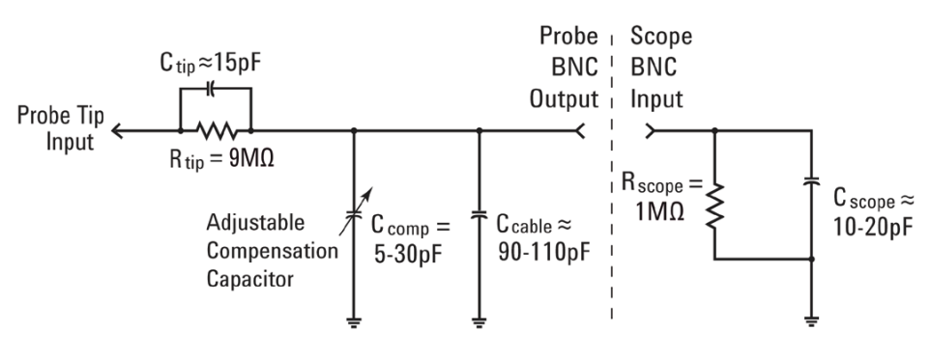

Повторение измерения — модель пробника для динамического диапазона/переменного тока
Модель пассивного пробника 10:1
C_{осциллографа} и C_{кабеля} — это внутренняя/паразитная емкость (не заложенная в конструкцию прибора)
C_{наконечника} и C_{комп} заложены в контракцию прибора для компенсации C_{осциллографа} и C_{кабеля}.
Если компенсация пробника настроена должным образом, динамическое затухание/затухание переменного тока, обусловленное зависящим от частоты емкостным сопротивлением, должно совпадать с резистивным затуханием делителя напряжения, заложенным в конструкцию прибора (10:1).
Где C_{parallel} — это сумма C_{комп} + C_{кабеля} + C_{осциллографа} при параллельном подключении
Notes:
Повторение измерения — модель пробника для динамического диапазона/переменного тока
Ранее мы рассмотрели статическую модель/модель для постоянного тока стандартного пассивного пробника 10:1. Статическая модель/модель для постоянного тока значительно упрощена за счет отключения емкостных элементов/компонентов. Таким образом мы получим сеть делителей напряжения с двумя резисторами.
Теперь обратимся к модели пробника/осциллографа для динамического диапазона/переменного тока и примем во внимание влияния, оказываемые емкостными элементами этой модели. C_{кабеля}, представляющая собой емкость кабеля пробника, и C_{осциллографа}, представляющая собой емкость на входе BNC осциллографа, — внутренние (или паразитные) емкости в пробнике этой модели. Т. е. эти элементы не заложены в конструкцию прибора, однако их необходимо учитывать. C_{наконечника} и C_{комп}, обозначающие конденсатор переменной емкости для компенсации, заложены в конструкцию прибора для компенсации естественных/внутренних емкостных элементов. Если значение C_{комп} правильно настроено, то емкостное сопротивление C_{наконечника} относительно суммы C_{комп} + C_{кабеля} + C_{осциллографа} при параллельном подключении должно иметь коэффициент затухания, равный затуханию резистивных компонентов модели. Другими словами, значение X_{C-наконечника} должно быть в 9 раз больше X_{C-parallel}. При этом установится такое же уменьшение 10:1 для амплитуды сигнала, поступающего на вход BNC осциллографа в условиях переменного тока/динамического диапазона, что и для резистивной сети в условиях постоянного тока.
Также обратите внимание, что, если X_{C-наконечника} больше _{C-parallel} ровно в 9 раз, постоянная времени RC для R_{наконечника} и C_{наконечника} будет равна такой же постоянной времени RC для R_{осциллографа} и C_{parallel}.

Slide 22
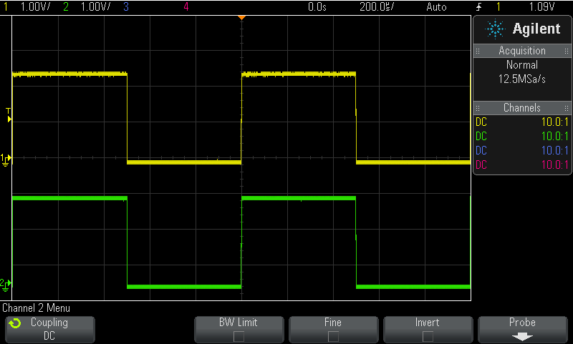
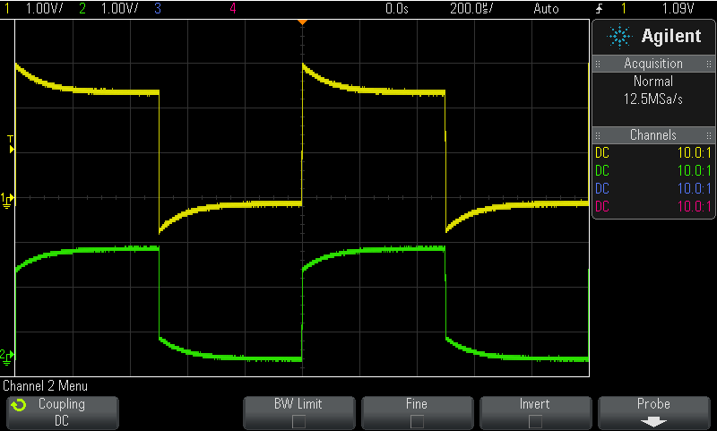
Компенсация пробников
Правильная компенсация
Канал 1 (желтый) = чрезмерная компенсация
Канал 2 (зеленый) = недостаточная компенсация
Подключите канал 1 и канал 2 пробника к контакту Probe Comp (совпадает с Demo2).
С помощью ручек "В/деление" и "С/деление" настройте вывод обоих сигналов на экран.
Для получения ровного (прямоугольного) отклика отрегулируйте конденсатор переменной емкости для компенсации пробника (C_{комп}) на обоих пробниках с помощью небольшой отвертки с плоским жалом.
Notes:
Компенсация пробников
Чтобы выполнить компенсацию пробников, сначала подключите их к контакту Probe Comp на передней панели осциллографа. Этот же контакт может иметь подпись Demo2. Если обучающие сигналы отключены, то на этом контакте, используемом для компенсации пробников, будет всегда присутствовать прямоугольная волна с частотой 1 кГц.
Затем настройте осциллограф для вывода на экран нескольких циклов этого сигнала. Если компенсация пробников выполнена правильно, то на каждом канале осциллографа отобразится волна практически идеальной прямоугольной формы, как показано на снимке экрана слева. В противном случае будет наблюдаться волна искаженной формы, как на снимке экрана справа. Чтобы устранить искажение, настройте на каждом пробнике конденсатор переменной емкости для компенсации с помощью небольшой отвертки с плоским жалом так, чтобы сигнал имел идеальную прямоугольную форму.
Компенсация конкретных пробников для отдельного осциллографа выполняется только один раз. Однако рекомендуется периодически подключать пробники к контакту компенсации для проверки правильности их настройки.

Slide 23
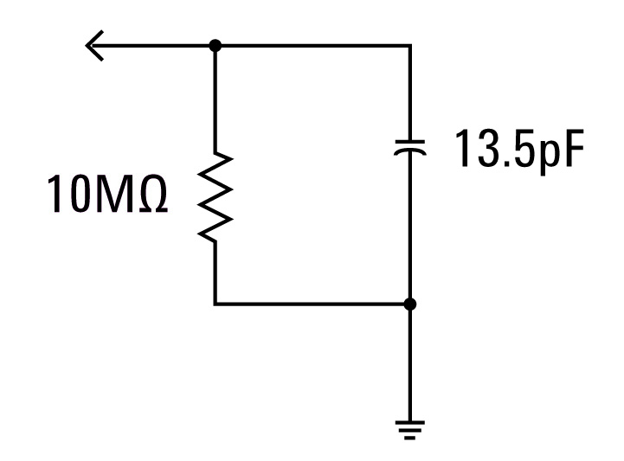
Нагрузка пробника
Модель пробника и входа осциллографа можно упростить, оставив лишь резистор и конденсатор.
Любой прибор (не только осциллографы), подключенный к тестируемой цепи, становится ее частью и оказывает влияние на результаты измерений особенно при высоких частотах.
"Нагрузка" подразумевает негативное влияние осциллографа и пробника на производительность цепи.
C_{нагр}
R_{нагр}
Модель нагрузки пробника и осциллографа
Notes:
Нагрузка пробника
Кроме правильной компенсации пассивных пробников 10:1 для достижения наибольшей точности измерений, проводимых на осциллографе, необходимо учитывать и нагрузку пробников. Какое влияние на цепь окажет подключение пробника и осциллографа к тестируемому прибору (DUT)? При подключении любого прибора к цепи этот прибор (в том числе пробник) становится частью DUT и может подавать нагрузку или в некоторой степени изменять сигналы. Чтобы определить степень нагрузки пробника/осциллографа, упростите их конструкцию, оставив один резистор и конденсатор, как показано на этом слайде. Теперь вычислим значения R_{нагр} и C_{нагр}.

Slide 24
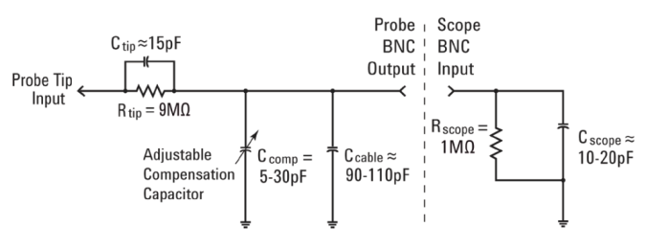
Задание
C _{нагр} = ?
Если C_{осциллографа} = 15 пФ, C_{кабеля} = 100 пФ и C_{наконечника} = 15 пФ, вычислите C_{комп} при правильной настройке. C_{комп} = ______
Используя вычисленное значение C_{комп}, определите C_{нагр}. C_{нагр} = ______
Используя полученное значение C_{нагр}, вычислите емкостное сопротивление C_{нагр} при 500 МГц. X_{C-нагр} = ______
Notes:
Задание
Пусть
C_{осциллографа} = 15 пФ
C_{кабеля} = 100 пФ
C_{наконечника} = 15 пФ
R_{нагр} представляет собой сумму R_{наконечника} (9 МОм) и R_{осциллографа} (1 МОм), равную 10 МОм.
Определите C_{комп} (с учетом правильной компенсации), используя приведенные выше уравнения емкостного сопротивления. Помните, что сопротивление C_{наконечника} должно в 9 раз превышать сопротивление C_{parallel}. Обратите внимание, что все это верно для уравнения постоянной времени RC суммы R_{наконечника} и C_{наконечника}, а также суммы R_{осциллографа} и C_{parallel} при параллельном подключении. C_{parallel} равен сумме C_{комп} + C_{кабеля} + C_{осциллографа}.
Используя полученное значение C_{комп}, определите C_{нагр}. C_{нагр} — это сумма C_{наконечника} и C_{parallel}.
После вычисления R_{нагр} и C_{нагр} два параллельно подключенных устройства можно включить в модель тестируемой цепи, чтобы определить наличие условной/вычисленной разница в сигнале с дополнительными нагрузочными компонентами или без них.
Теперь определите емкостное сопротивление C_{нагр} при 500 МГц.
Как вы думаете, такое значение емкостного сопротивления (нагрузки) может оказать влияние на некоторые тестируемые сигналы на этой частоте?
Обратите внимание, что для точных измерений высоких частот пассивный пробник 10:1 может НЕ подойти, ввиду нагрузки пробника. Рекомендуется использовать активный пробник. Как правило, он имеет гораздо меньшую входную емкость для измерения высоких частот. Однако не следует забывать, что активный пробник стоит дороже стандартного пассивного пробника 10:1.

Slide 25

Использование лабораторного руководства по осциллографам и учебного пособия
Домашнее задание — прочтите следующие разделы перед 1 лабораторной работой с осциллографом:
  Раздел 1 — Начало работы
    Измерение с помощью осциллографа
    Обзор лицевой панели
  Приложение A — Блок-схема осциллографа и принцип работы
  Приложение B — Учебное пособие по определению полосы пропускания осциллографа
Практические лабораторные работы с осциллографом
Раздел 2 — Лабораторные работы по основным измерениям, выполняемым с помощью осциллографа и модуля WaveGen (6 отдельных работ)
Раздел 3 — Лабораторные работы по дополнительным измерениям с помощью осциллографа
(9 дополнительных работ, назначаемых реподавателем)
Лабораторное руководство по осциллографам и учебное пособие
Загрузите с www.agilent.com/find/EDK
Notes:
Использование лабораторного руководства по осциллографам и учебного пособия
Лабораторное руководство по осциллографам и учебное пособие можно бесплатно загрузить с веб-сайта: www.agilent.com/find/EDK.
Перед началом лабораторной работы по ознакомлению с осциллографом прочтите раздел 1, приложения A и B лабораторного руководства по осциллографам и учебного пособия.
Во время первой лабораторной работы по ознакомлению с осциллографом пройдите раздел 2 лабораторного руководства. Этот раздел руководства состоит из 6 отдельных практических лабораторных работ по измерениям. На их выполнение отводится 2 часа.
Раздел 3 лабораторного руководства по осциллографам и учебного пособия состоит из 9 дополнительных лабораторных работ с осциллографом. По желанию выполните некоторые из них в свободное время. Преподаватель/лаборант могут также обязать студентов выполнить эти работы.

Slide 26

Рекомендации по работе с лабораторным руководством
Слова, выделенные жирным шрифтом в квадратных скобках, например «[Help] Справка», обозначают кнопки лицевой панели.
Программными кнопками называют 6 клавиш/кнопок под дисплеем осциллографа. Выполняемые ими функции зависят от выбранного меню.
Программная кнопка с изображением изогнутой зеленой стрелки ( ) означает, что универсальная ручка Entry (Ввод) отвечает за управление
выбранным объектом или переменной.
Надписи к программным
кнопкам
Программные кнопки
Ручка Entry (Ввод)
Notes:
Рекомендации по работе с лабораторным руководством
Любое слово в лабораторном руководстве, выделенное жирным шрифтом в квадратных скобках, например «[Help] Справка» или «[Trigger] Запуск», обозначает кнопку лицевой панели осциллографа.
Программными кнопками называют 6 клавиш/кнопок под дисплеем осциллографа. Выполняемые ими функции зависят от выбранного меню.
Программные кнопки иногда сопровождаются изображением изогнутой зеленой стрелки. Такую универсальную ручку Entry (Ввод) можно повернуть для изменения определенной переменной или выбора режима.

Slide 27
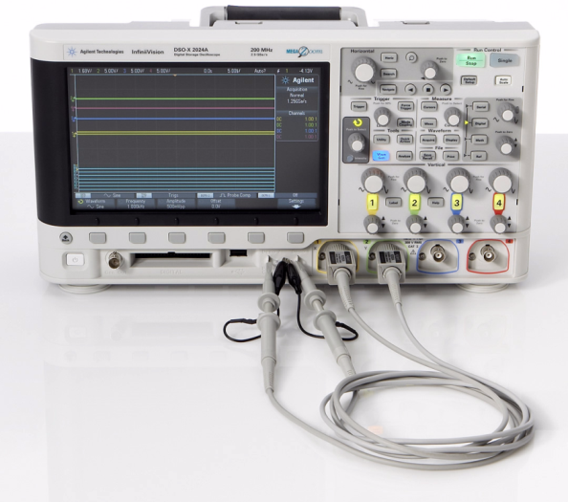
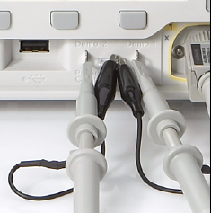
Доступ ко встроенным обучающим сигналам
В большинстве лабораторных работ с осциллографом используется множество обучающих сигналов, встроенных в осциллографы Agilent 2000 или 3000 серии X, если для них имеется лицензия на комплект модуля обучения DSOXEDK.
Подключите пробник ко входу BNC канала 1 осциллографа и контакту с надписью Demo1.
Подключите еще один пробник ко входу BNC канала 2 осциллографа и контакту с надписью Demo2.
Подключите зажимы заземления обоих пробников к центральному контакту заземления.
Нажмите кнопку «[Help] Справка», затем программную кнопку Training Signals (Обучающие сигналы).
Подключение пассивных пробников 10:1 к контрольным контактам обучающих сигналов
Notes:
Доступ ко встроенным обучающим сигналам
Большинство лабораторных работ с осциллографом, приведенных в загружаемом лабораторном руководстве по осциллографам и учебном пособии, основаны на использовании встроенных обучающих сигналов. Обратите внимание, что встроенные обучающие сигналы обычно отсутствуют на большинстве осциллографов. Для доступа к этим сигналам на осциллографах Agilent 2000 или 3000 серии X сначала подключите пробник канала 1 ко входу BNC канала 1 и контакту с надписью Demo1. Подключите пробник канала 2 ко входу BNC канала 2 и контакту с надписью Demo2. Подключите зажимы заземления обоих пробников к центральному контакту заземления. Затем нажмите кнопку «[Help] Справка» на лицевой панели осциллографа и программную кнопку Training Signals (Обучающие сигналы). Определенный обучающий сигнал можно выбрать в всплывающем окне со списком (см. инструкции к лабораторной работе с осциллографом).

Slide 28
Дополнительные технические ресурсы, поставляемые Agilent Technologies
Наименование приложения | Публикация №
Сравнение основных характеристик осциллографа | 5989-8064EN
Сравнение полосы пропускания осциллографов для конкретных областей применения | 5989-5733EN
Сравнение частоты и точности дискретизации осциллографа | 5989-5732EN
Сравнение осциллографов по скорости обновления сигналов | 5989-7885EN
Сравнение осциллографов по качеству изображения | 5989-2003EN
Сравнение характеристик вертикального шума осциллографов | 5989-3020EN
Сравнение осциллографов для отладки схем смешанных сигналов | 5989-3702EN
Сравнение сегментированной памяти осциллографа для использования последовательной шины | 5990-5817EN
http://cp.literature.agilent.com/litweb/pdf/xxxx-xxxxEN.pdf
Подставьте номер публикации в “xxxx-xxxx”
Notes:
Дополнительные технические ресурсы, поставляемые Agilent Technologies
Для получения дополнительной информации об осциллографах и измерениях с их помощью скачайте эти бесплатные документы с веб-сайта, указанного на этом слайде. Вместо “xxxx-xxxx” подставьте номер публикации. Можно также посетить веб-сайт компании Agilent по адресу: www.agilent.com Введите номер публикации в поле поиска по веб-сайту Agilent.

Slide 29
Вопросы и ответы
В
&
О
Notes:
Вопросы и ответы

